Slide 1
Литературное чтение
2 класс
Тема: Повторение изученного по теме «Люблю родную природу. Весна»
Учитель: Киселева С.А.

Slide 2
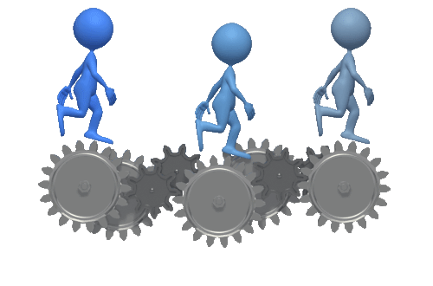
Цель:
Повторение изученного по теме «Люблю родную природу. Весна»

Slide 3
Задание №1.
Выразительно прочитайте сказку Б. Житкова «Как я ловил человечков».
https://nukadeti.ru/skazki/zhitkov-kak-ya-lovil-chelovechkov
Или просмотрите видео материал
Б. Житков «Как я ловил человечков». https://www.youtube.com/watch?v=c6t20n091rg

Slide 4
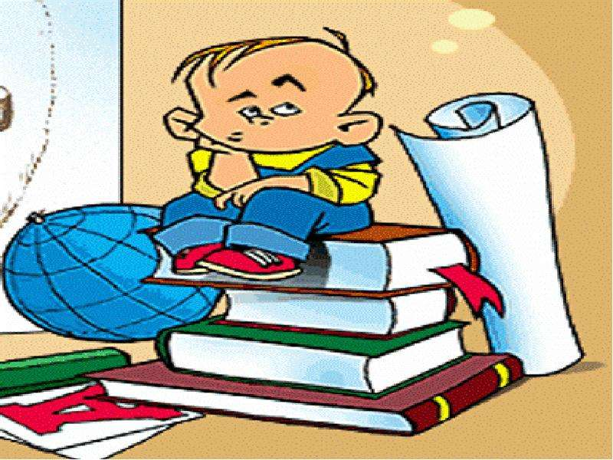
Задание № 2
Запишите главную мысль сказки.

Slide 5
Задание для контроля
Продолжи предложение:
На сегодняшнем уроке я узнал...
На этом уроке я похвалил бы себя за...
После урока мне захотелось...
Сегодня я сумел...

Slide 6

Спасибо за внимание!

